Slide 1
Презентация деятельности организации

Slide 2
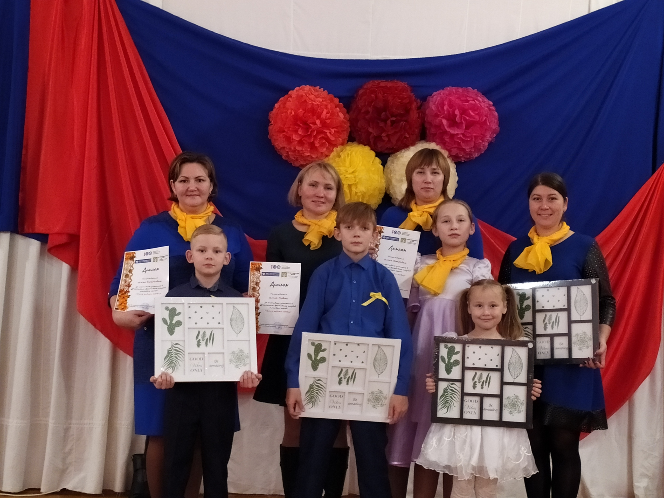
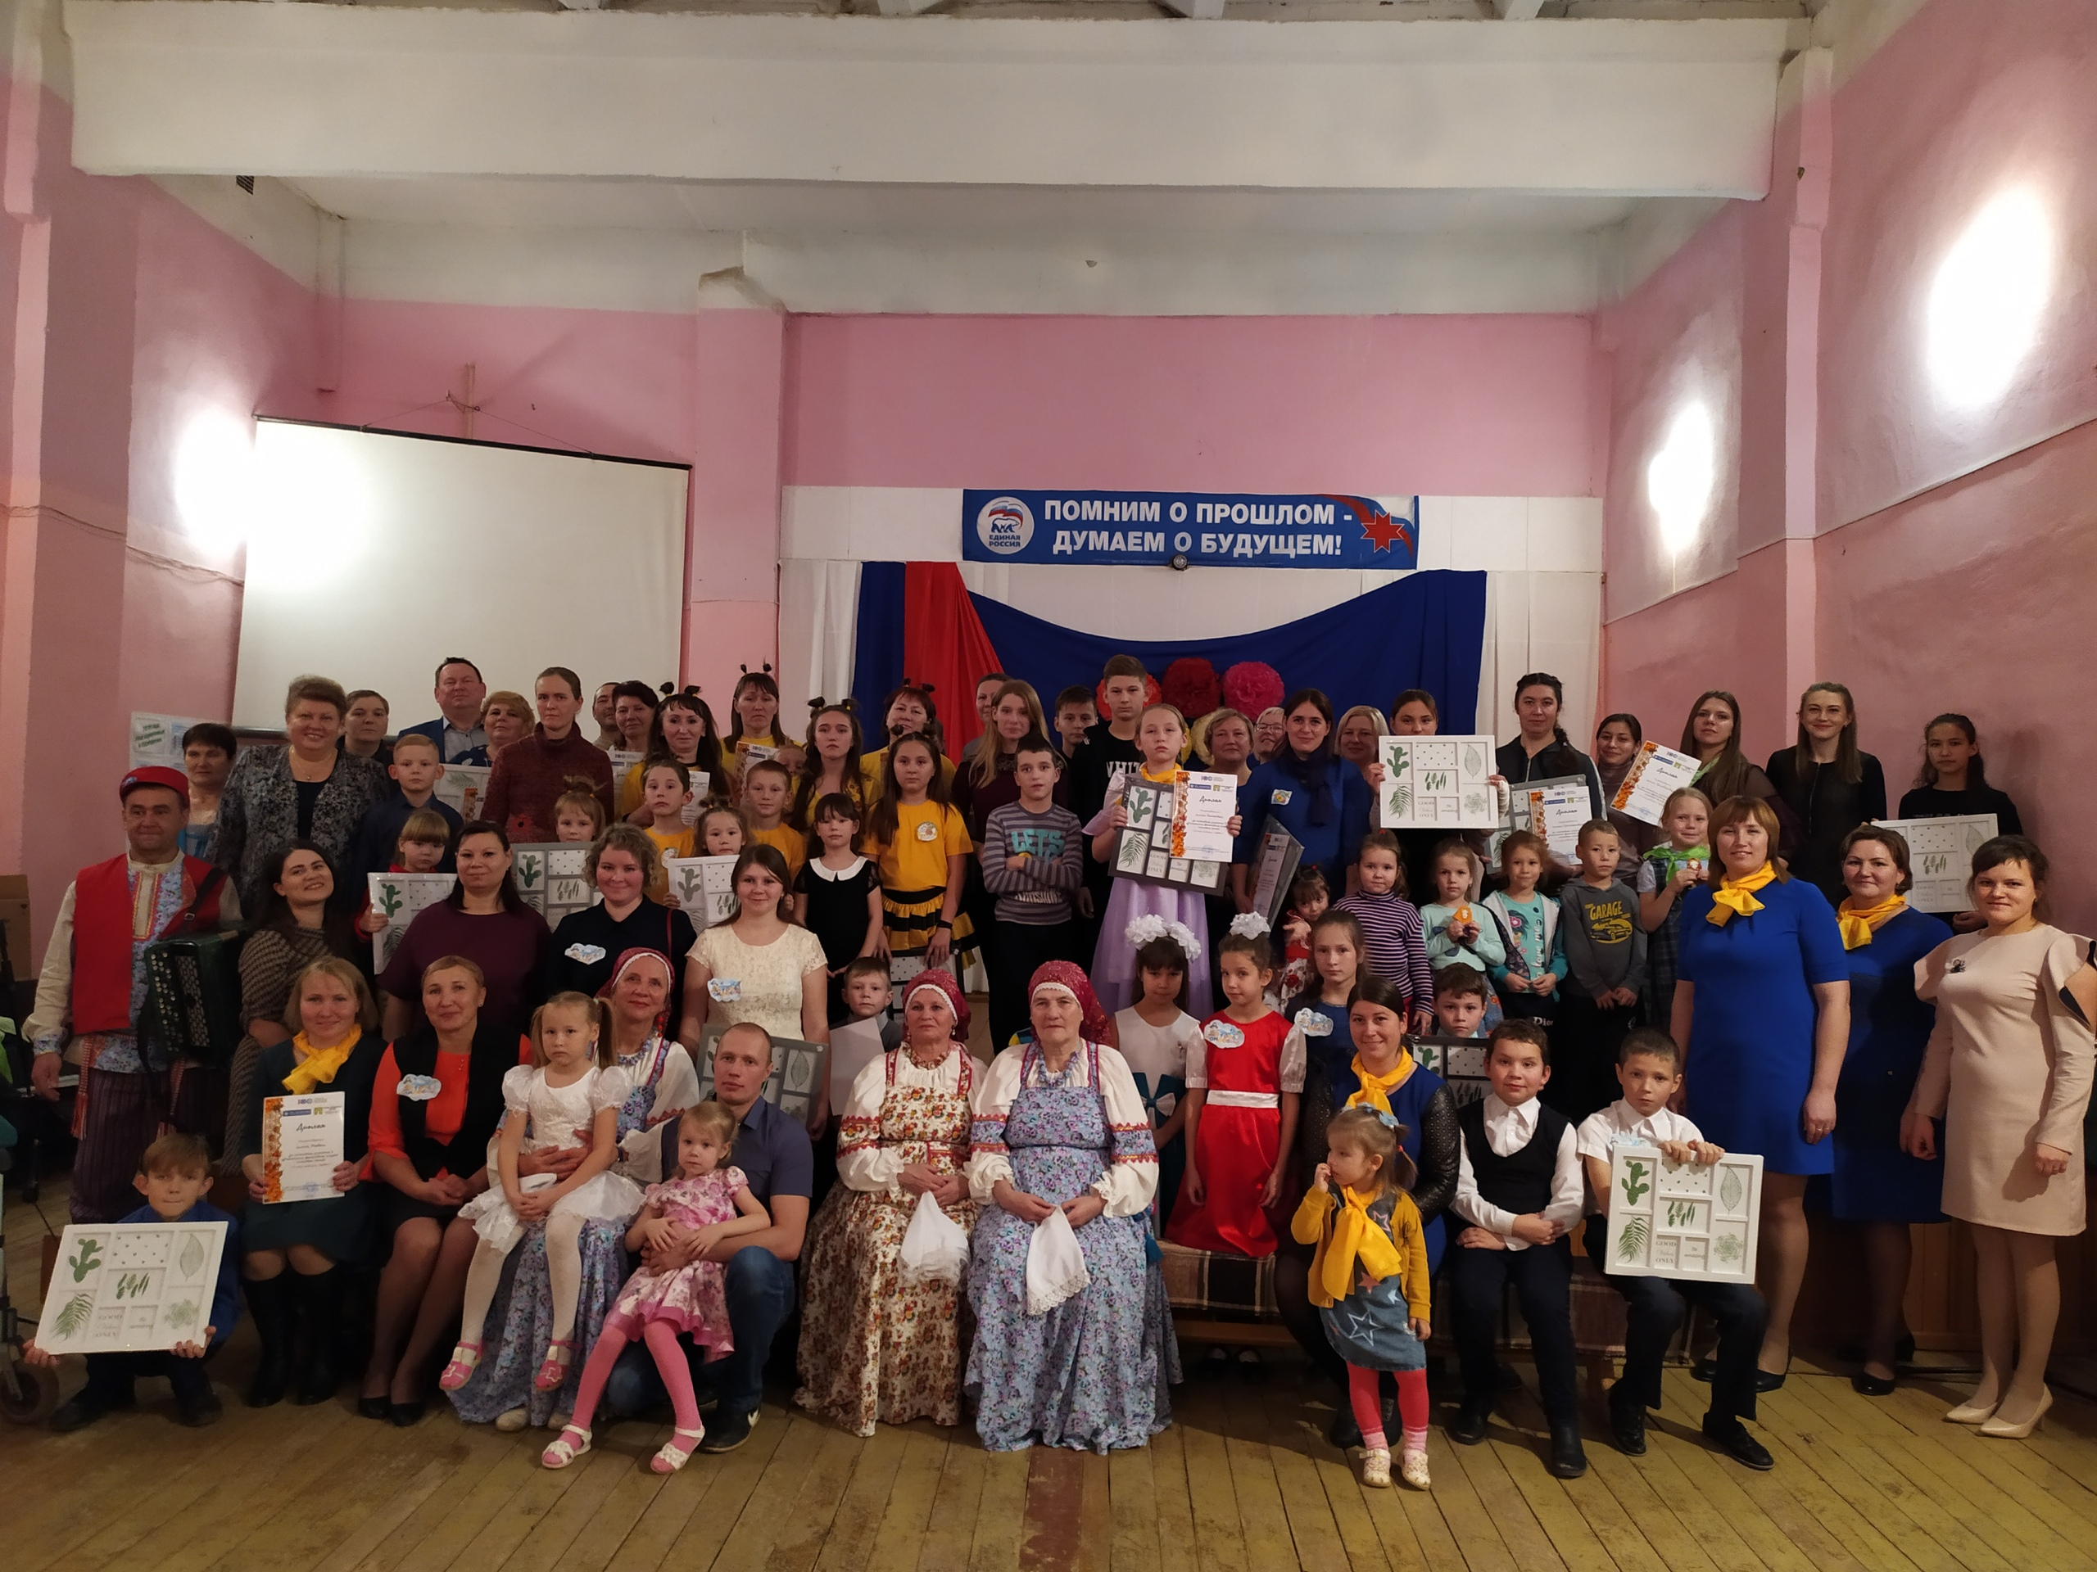
Фестиваль клубов молодых семей "Союз родных сердец"

Slide 3
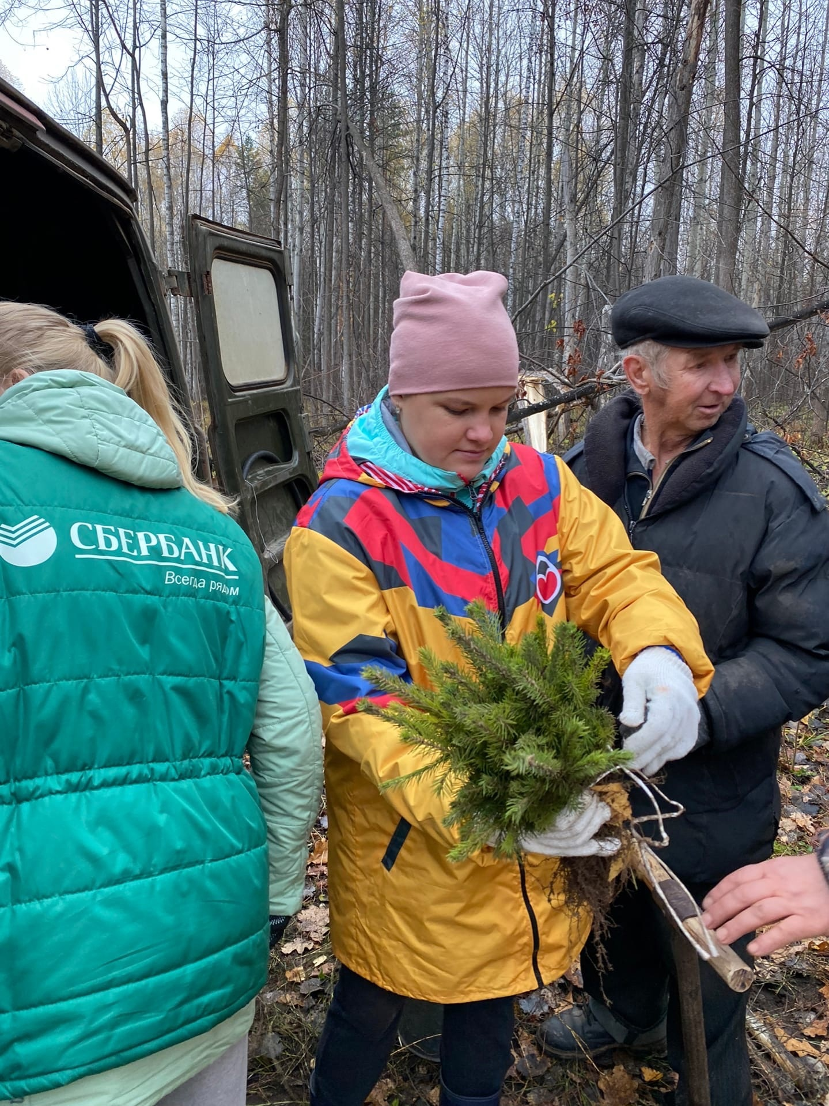
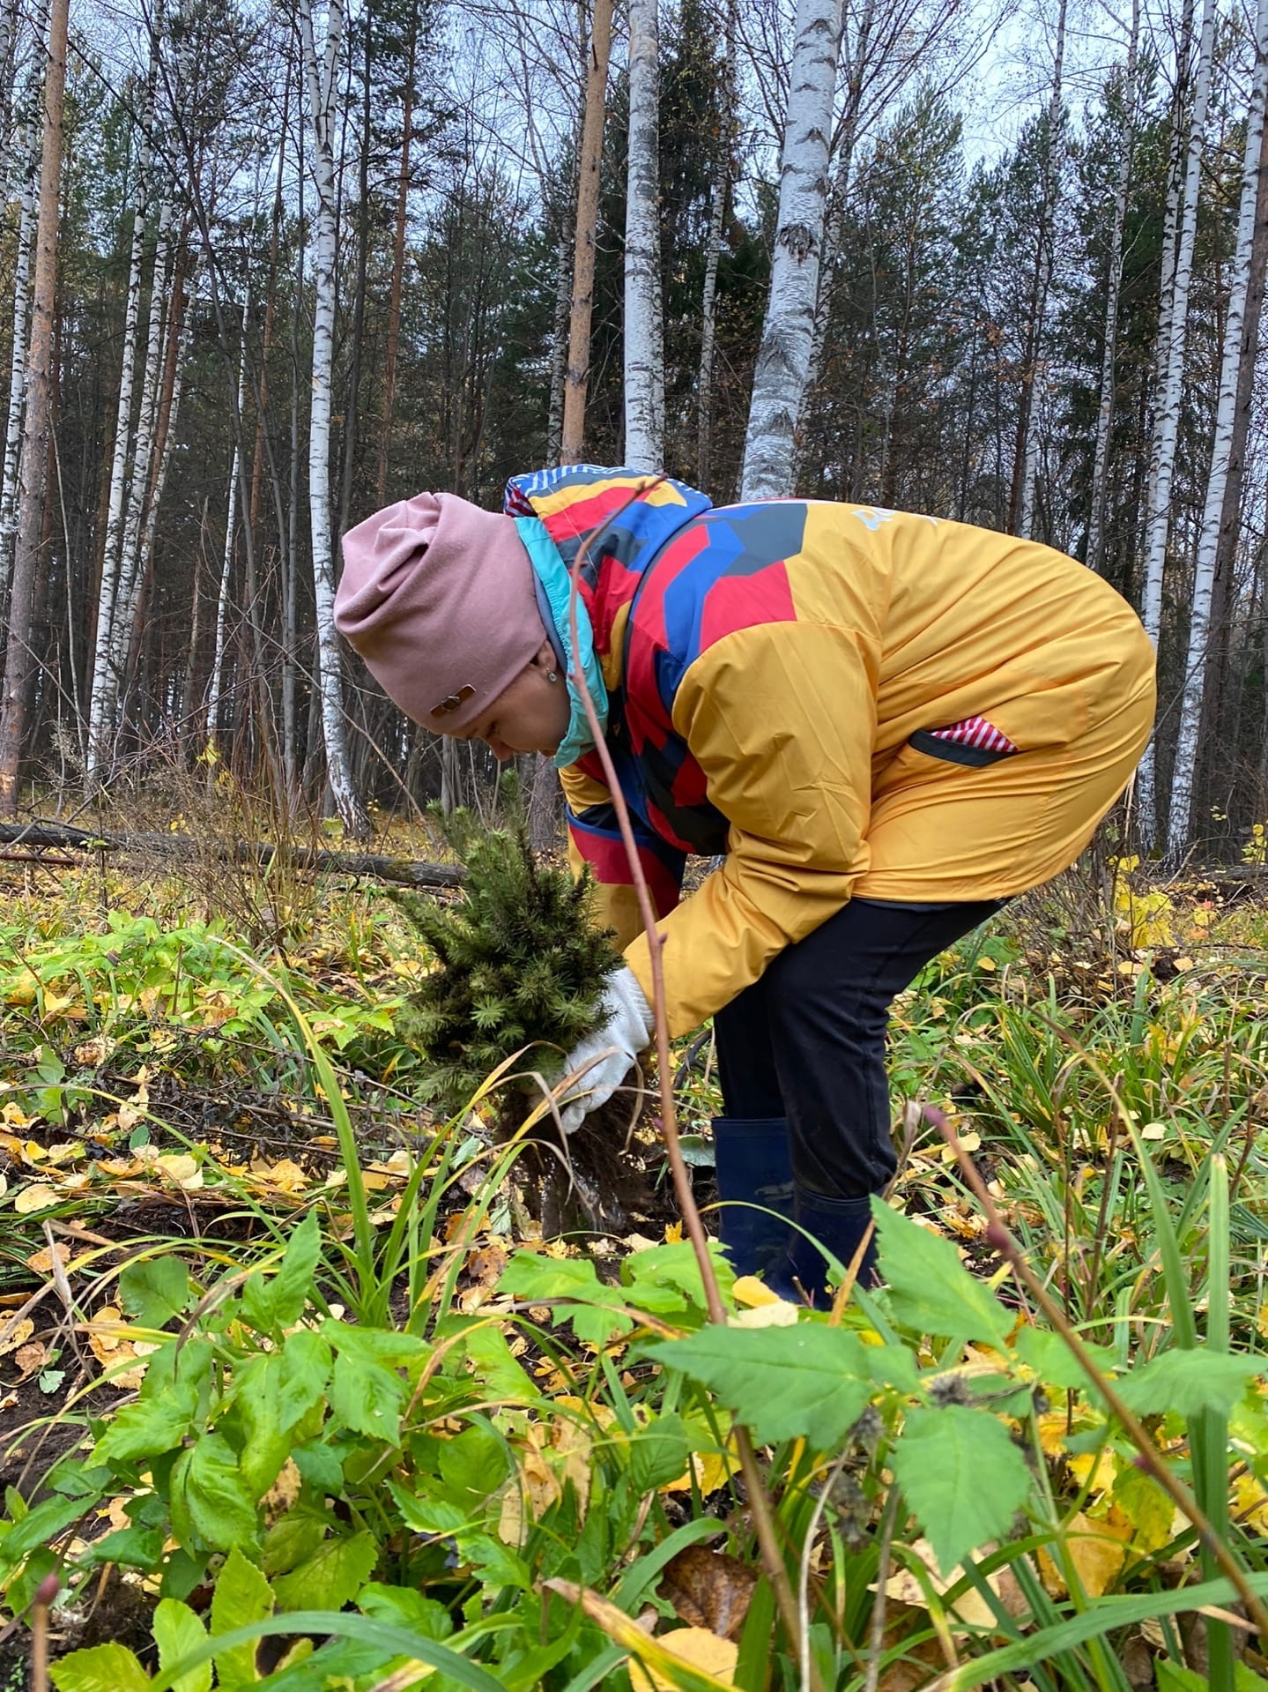
Всероссийская акция "Сохраним лес"

Slide 4
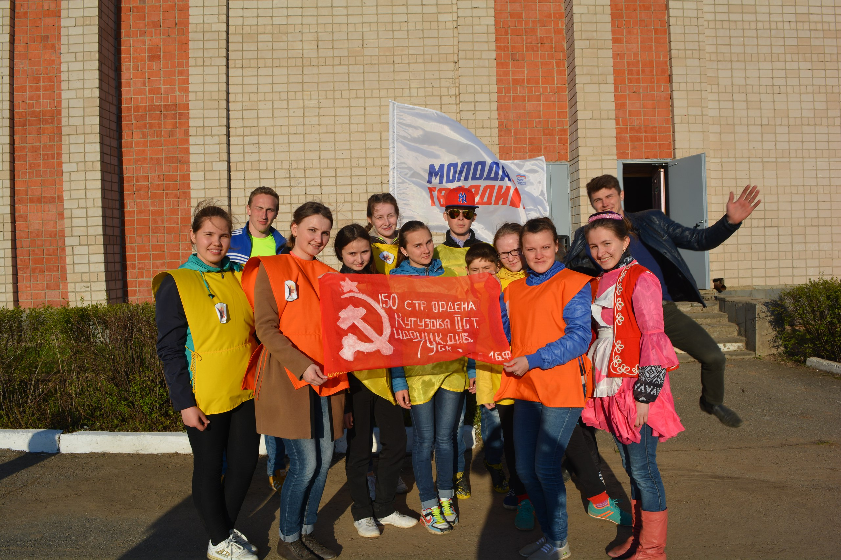
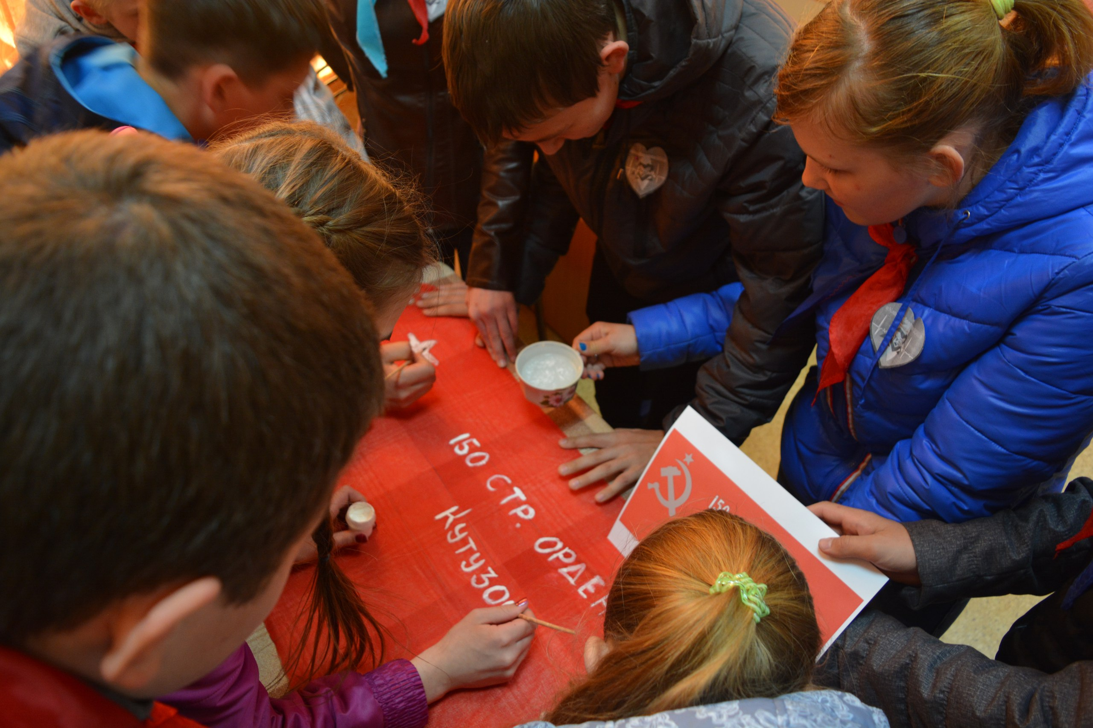
МДОО КИЯСОВО.РУ

Slide 5
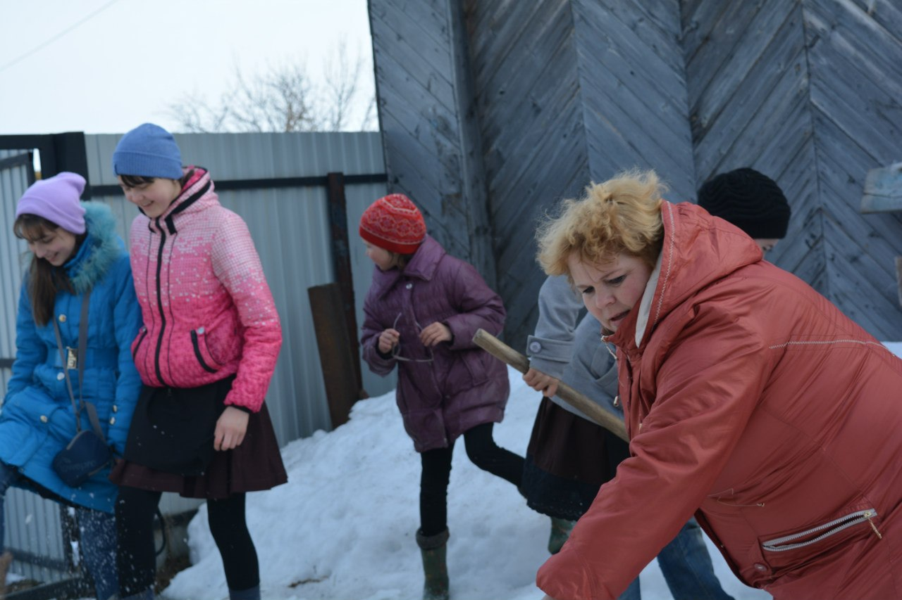
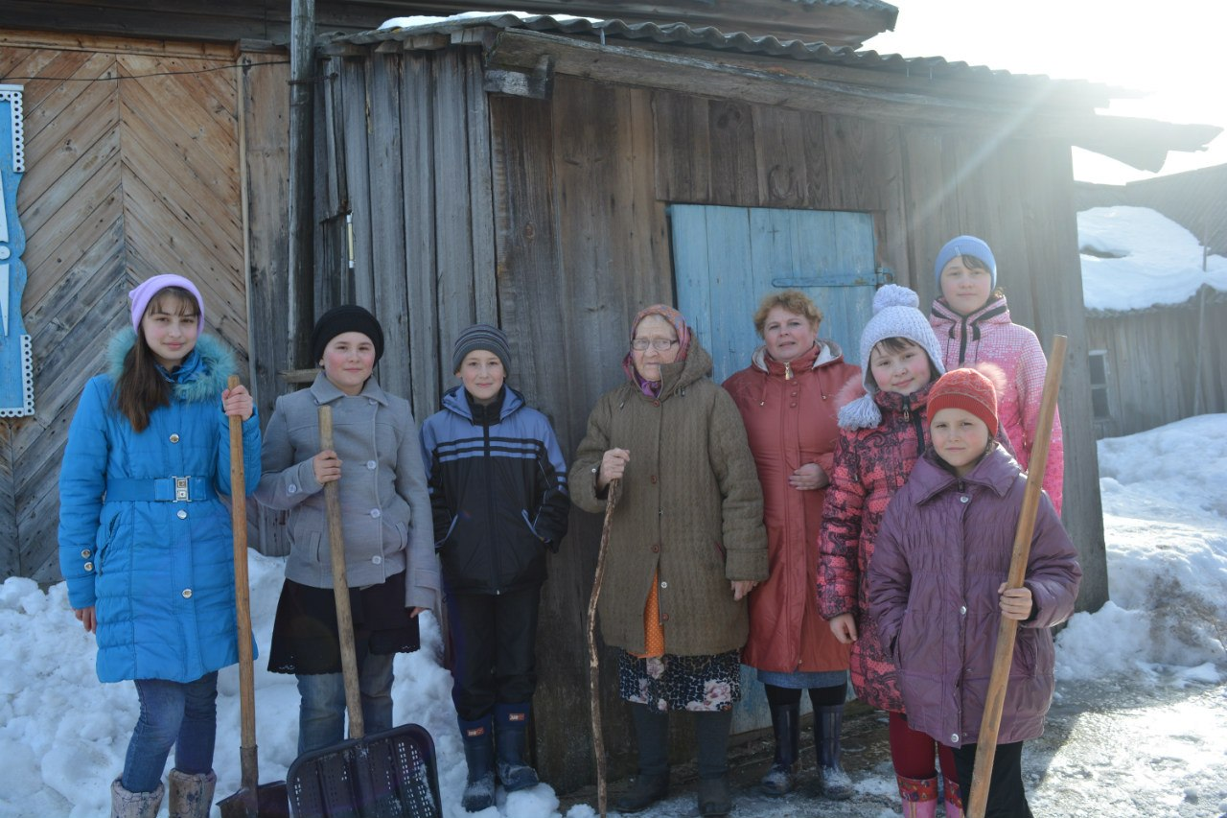
Помощь пожилым людям

Slide 6
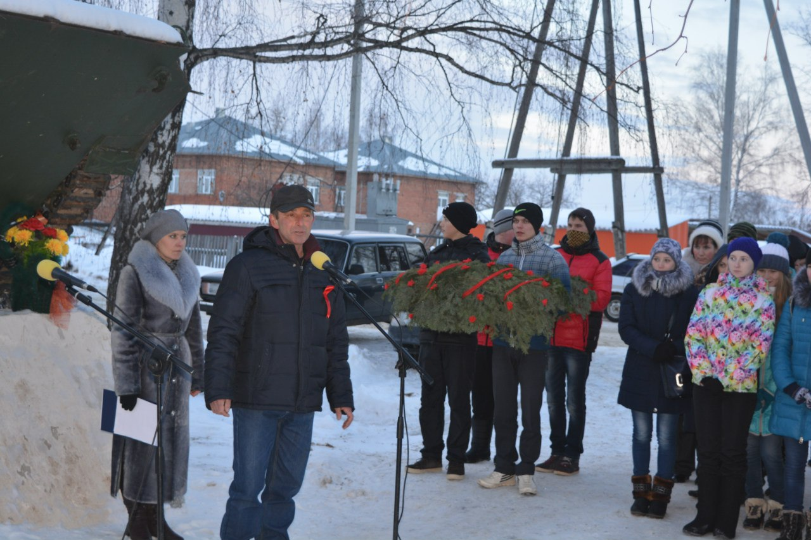
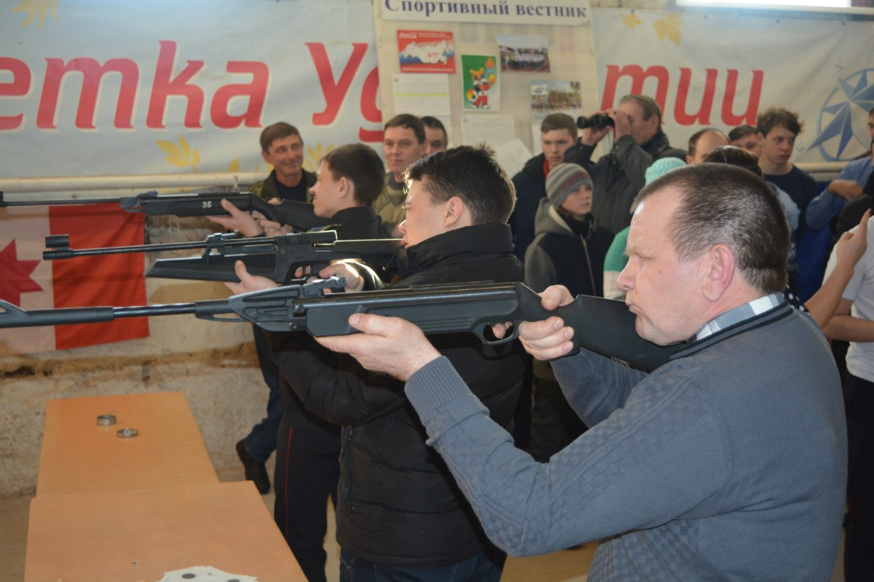
День воина-интернационалиста

Slide 7
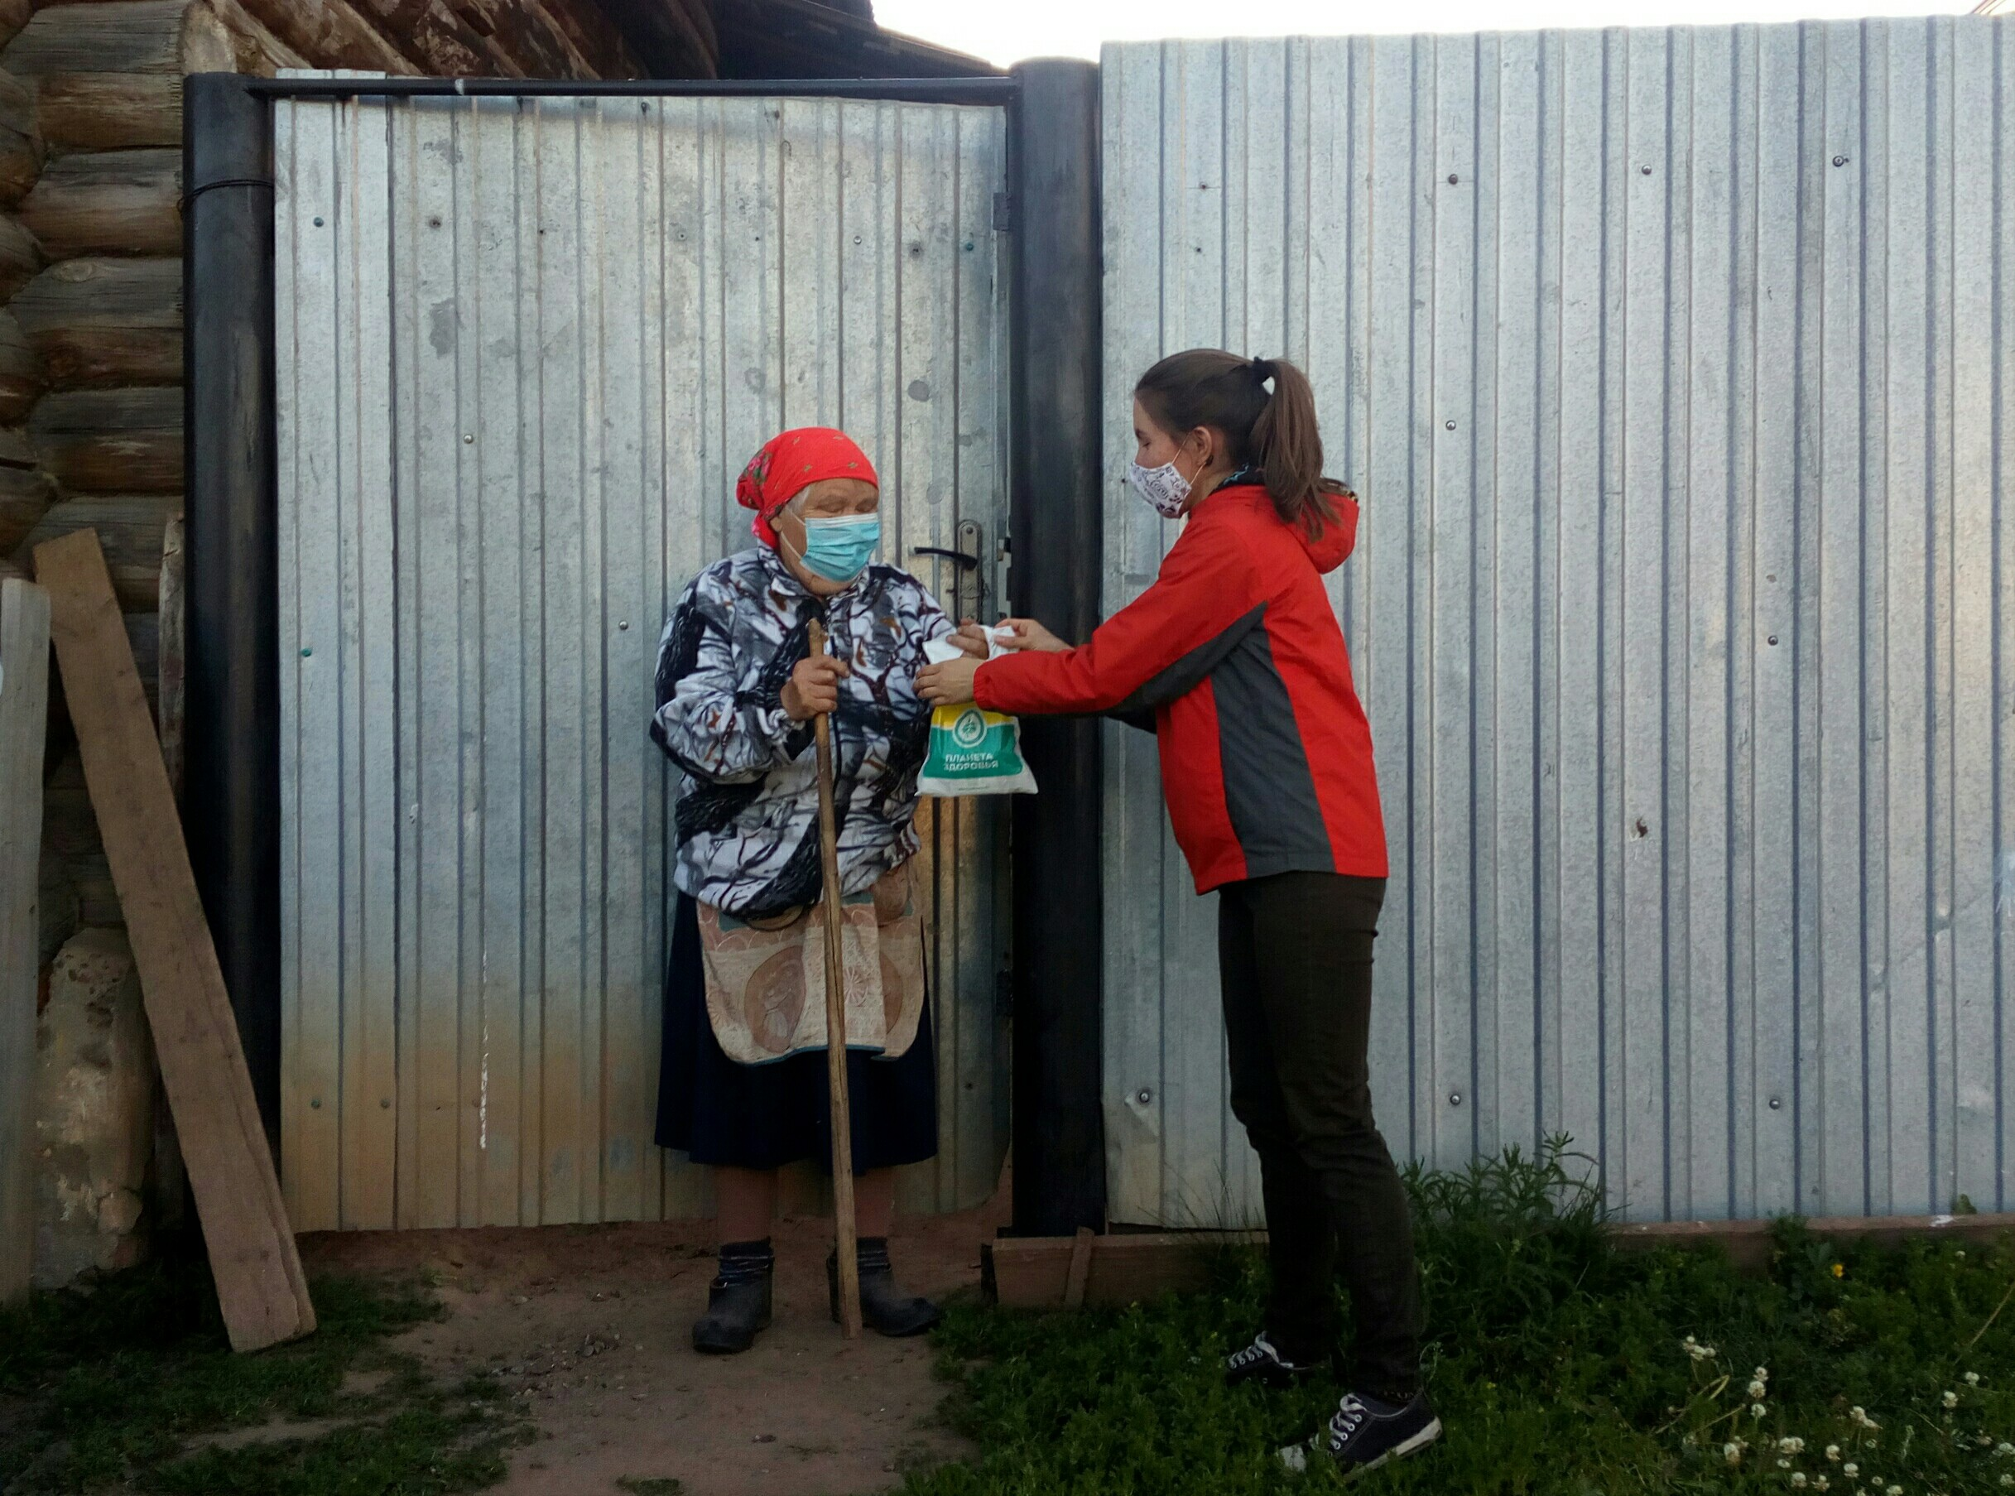
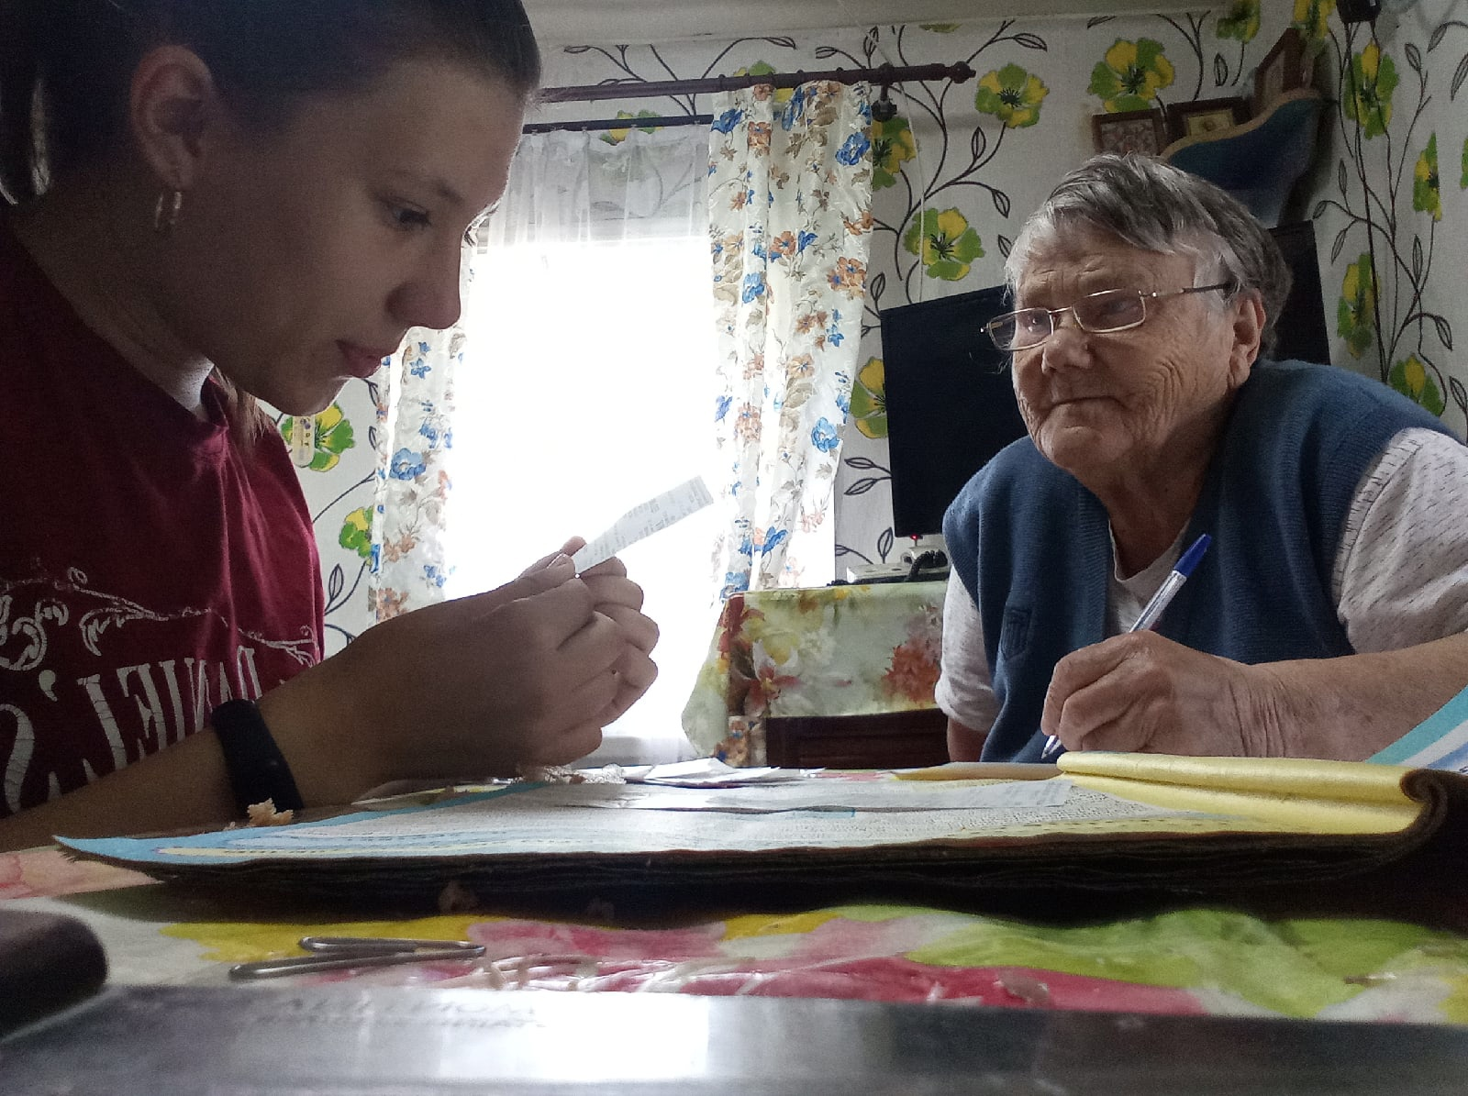
Конкурс: "Мисс волонтёрство"

Slide 8
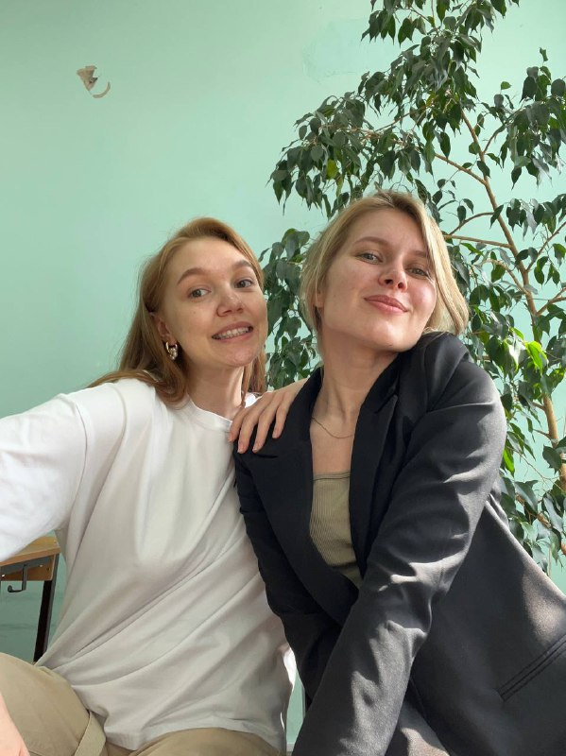
Митрянова Елизавета Юрьевна –
специалист по социальной работе с молодежью
Коконова Анна Александровна – директор МКУ «МЦ Ровесник»

